Slide 1
泛型
课程教师：余剑

Slide 2
课程内容提要
编号 | 名称
1. | C# 泛型的简介
2. | C# 泛型的使用
3. | C# 泛型的约束
4. | C# 泛型的可变性

Slide 3
1. C# 泛型的简介
什么是泛型？
通过参数化类型来实现在同一份代码上操作多种数据类型。利用“参数化类型”将类型抽象化，从而实现灵活的复用。
使用泛型有什么好处？
通过使用泛型，我们可以获得强类型的支持，同时还可以极大地提高代码的重用度，避免了隐式的装箱、拆箱，在一定程度上提升了应用程序的性能。

Slide 4
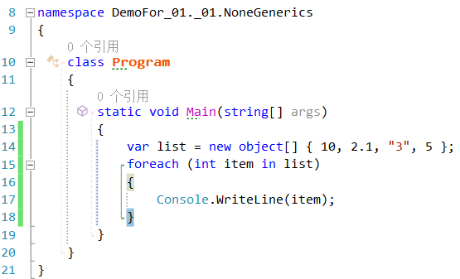
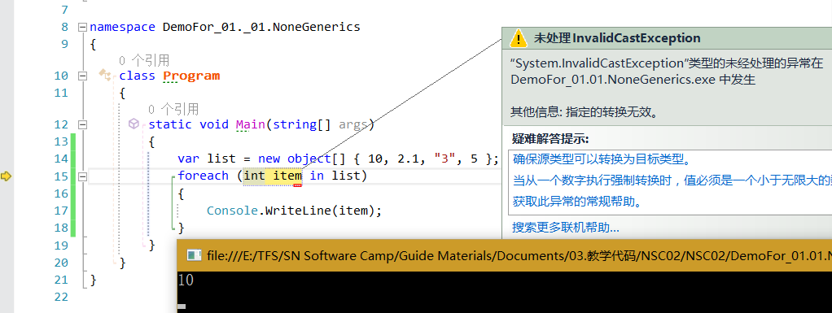
1.1. 如果没有泛型（1）
没有泛型，将会很难创建类型安全的集合；
运行前：
运行后：
从集合取出的值类型数据都会隐式地进行封箱、拆箱；
从集合中取出元素都必须将它强制转换成正确的类型（如果忘记了，就会抛出异常）

Slide 5
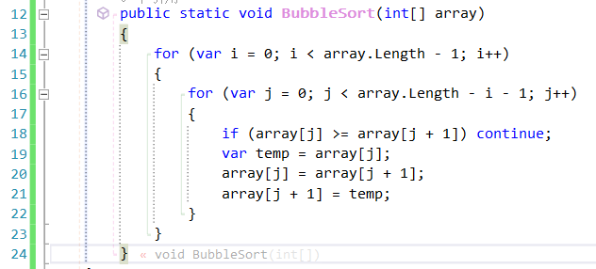
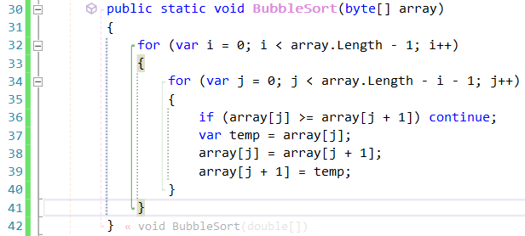
1.1. 如果没有泛型（2）
李总叫小明写一个排序算法，用来排序一个int类型的数组，于是小明写了：
第二天，李总又叫小明写一个排序byte类型算法，小明说byte是int的子集，只要复制昨天的算法然后改签名就好了，于是写了：
不久之后，李总觉得所有的数字类型都可能会遇到排序，于是让小明想办法实现所有数字类型的排序，于是小明加班加点，将所有数字类型的排序都实现了，但是他却被李总骂了一顿！
没有泛型，很多情况下无法合理重用代码

Slide 6
2. C# 泛型的使用（1）
所有类型在定义时使用尖括号<>括起一个泛型类型名称
例如：
public class List<T>
{
}
T即为泛型类型
实例化时使用具体类型代替T
new List<string>();

Slide 7
2. C# 泛型的使用（2）
泛型可以在定义类时定义
public class List<T> { }
泛型可以在定义接口时定义
public interface IList<T> { }
泛型可以在定义方法时定义
public T GetValue<T>(string name)
{ }

Slide 8
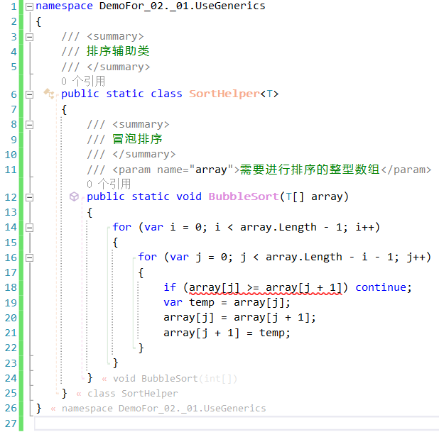
2.1. 使用泛型来达到代码重用
小明现在知道什么是泛型了，也知道它是怎么定义了。然后他整理了自己的算法代码：
出现了错误！为什么呢？
代码中 T 可以是任何类型，意味着算法在做排序的时候会对该类型的实例进行比较大小。
考虑这样一个问题，假如我们的数组是Employee类型，两个Employee怎么比较他们的大小呢，是按照年龄还是按照体重，或者是按照工资呢？程序无法知道比较大小的规则，所以出错了！

Slide 9



3. C# 泛型的约束（1）
泛型参数是可以约束范围的，在泛型定义后添加约束语句where
泛型有几种约束条件
引用、值类型约束
类、接口约束
*类约束只支持一个类
*接口约束支持多个
无参构造器约束
*指定的泛型必须具有无参构造器

Slide 10
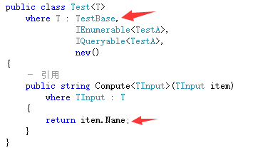
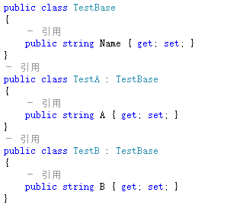
3. C# 泛型的约束（2）
泛型约束均能混合使用

Slide 11
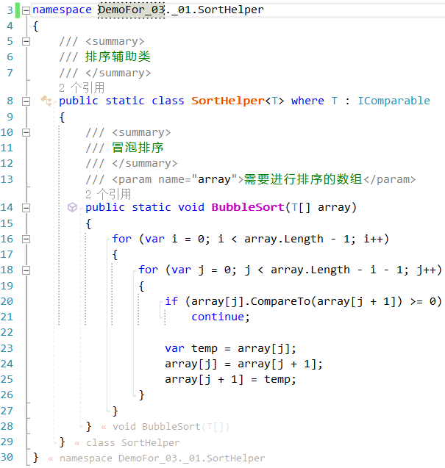
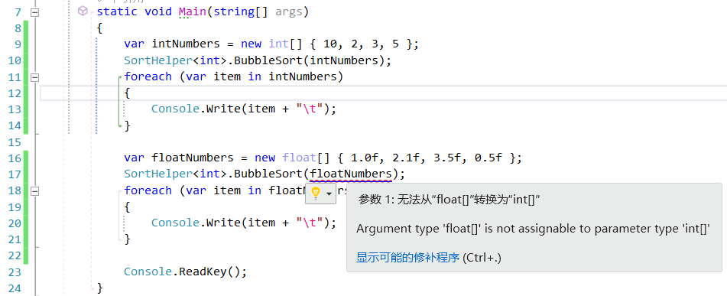
3. C# 泛型的约束（3）
小明想：.NET中，实现比较的基本方法是实现IComparable接口，那我就用这个接口约束SortHelper类：
调用如下：
出现了错误！为什么呢？
泛型促进了类型安全。它确保在参数化的类中，只有成员明确的数据类型才可使用。

Slide 12
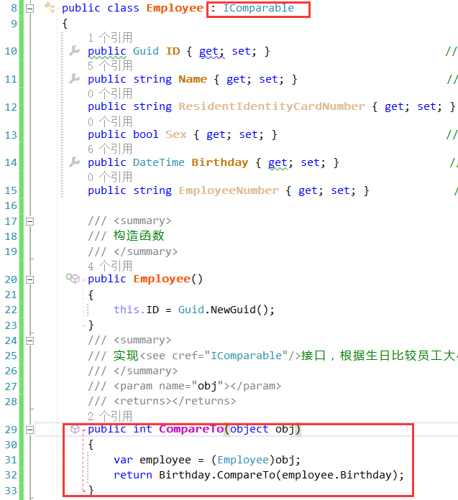
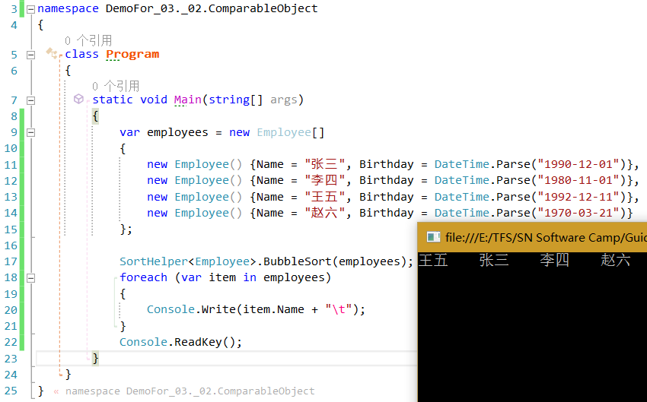
3. C# 泛型的约束（4）
为Employee实现接口IComparable，根据出生日期比较员工的大小。
调用如下：

Slide 13
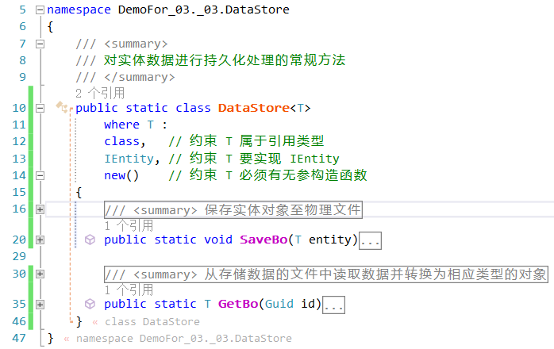
3.1. 使用泛型构建通用的数据仓储（1）
通常在应用系统中，存在很多实体类，我们不可能针对每个实体去写对应的数据仓储。
存储的只是实体类，其他的类不允许使用数据仓储。
数据仓储泛型约束：
必须属于引用类型
必须实现IEntity
必须存在无参构造函数

Slide 14
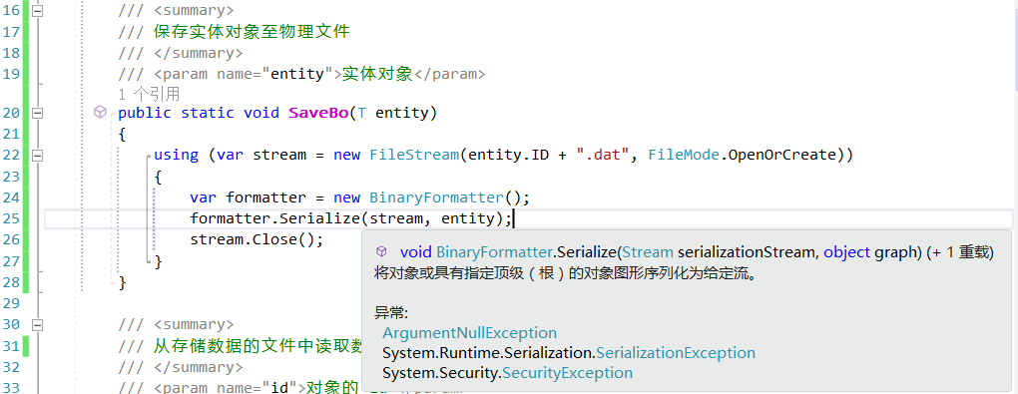
3.2. 实体对象读写（1）
将对象保存至数据文件：

Slide 15
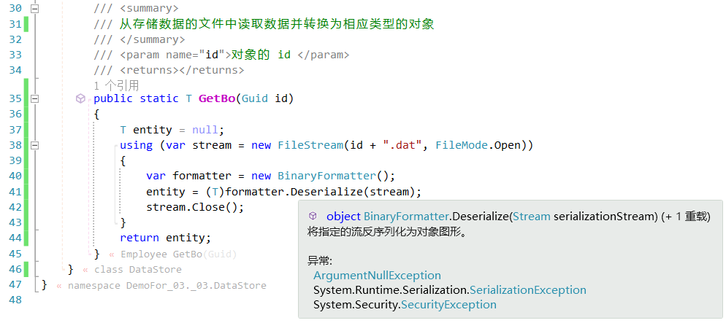
3.2. 实体对象读写（2）
根据对象ID ，从数据文件中读取并转化为对应类型：

Slide 16
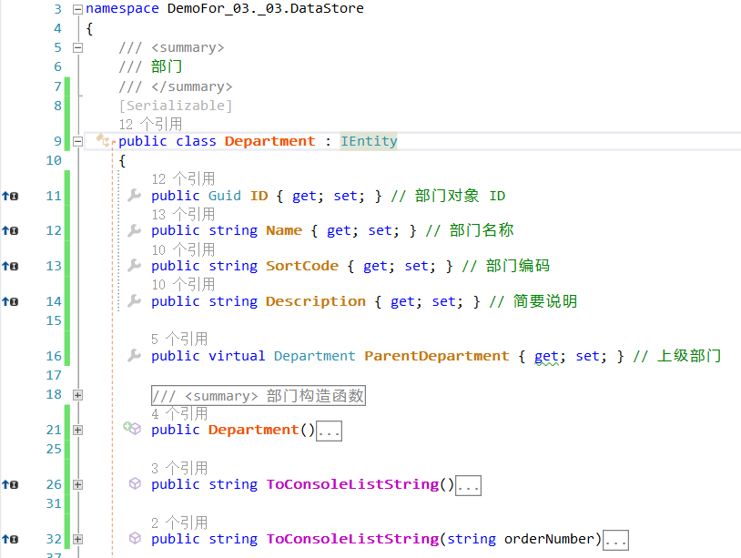
3.3. 实体可序列化（1）
为实体类添加 Serializable 特性：
C#跟Java一样，对象文件读写都需要序列化或反序列化。
C#中可以使用Serializable特性来标识该类可以被序列化。

Slide 17
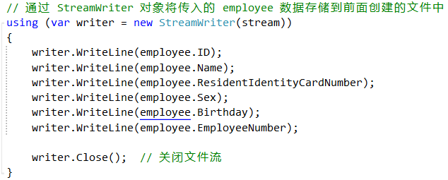
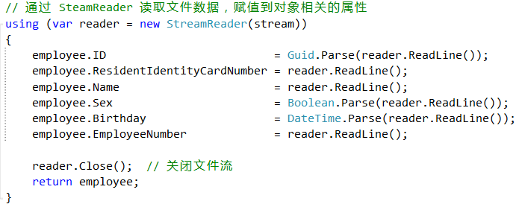
3.3. 实体可序列化（2）
为什么要标识实体可序列化？
使用StreamWriter读写对象信息时，需要读写对象的属性，不能整体读写。
各类型对象的属性不同。
实体标识为可序列化后，可以整个对象进行文件读写，方便转换。

Slide 18
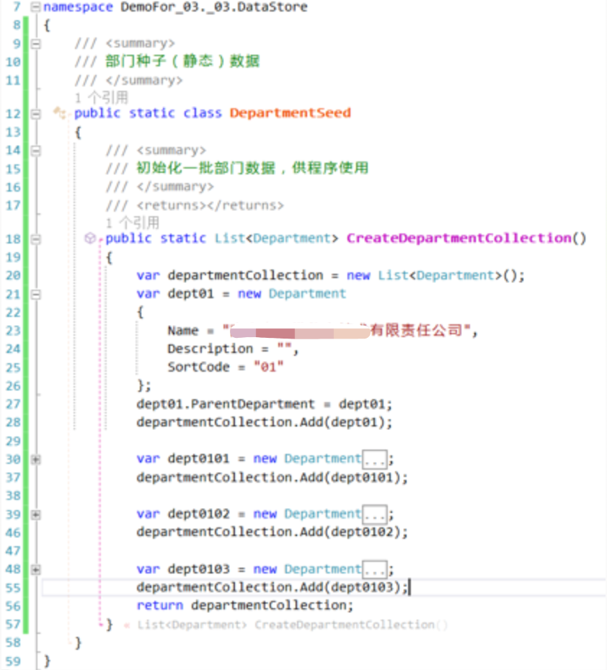
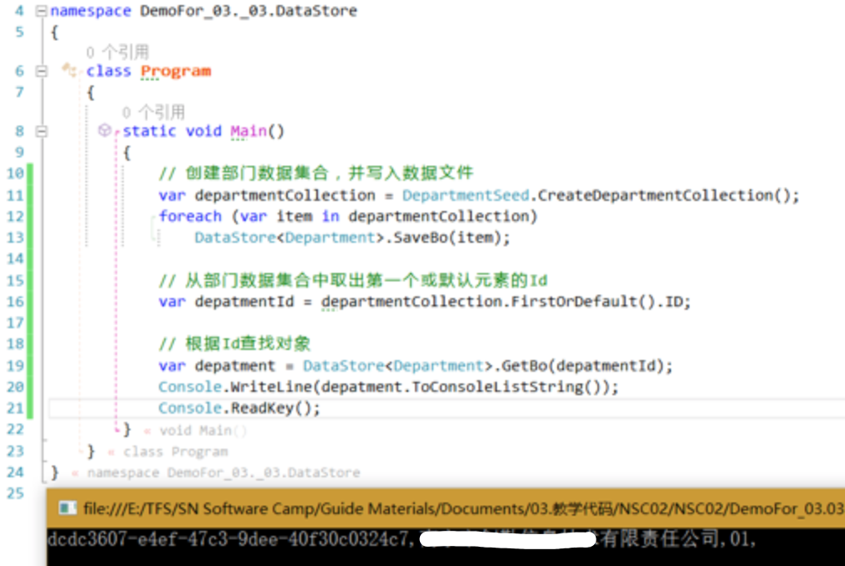
3.4. 数据及使用泛型仓储示例
部门静态数据：
调用示例：

Slide 19
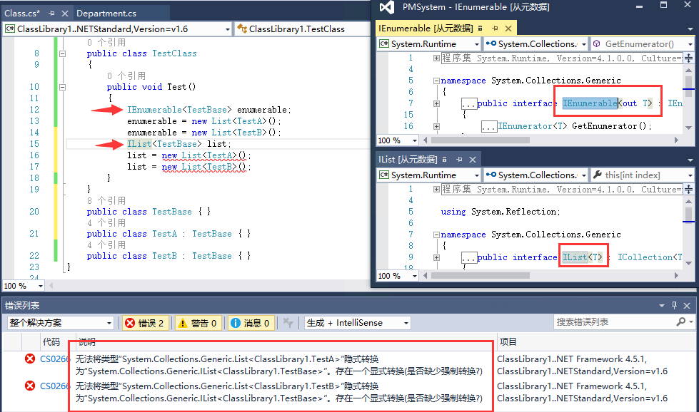
4. C# 泛型的可变性

Slide 20
课程作业
作业编号 | 作业任务 | 要求说明
NSCEx0201 | 应用泛型知识，修改NSCEx0111作业，实现部门和员工数据的对象读写。
在个人工作区内创建一个空白解决方案：NSCEx02，然后创建一个项目：NSCEx0201

Slide 21
本次学习结束，谢谢您的参与！

